Slide 1




Context
Content
Community
Connection
Communication
Commerce
Customization
nguyên tắc 7C trong
thương mại điện tử

Slide 2


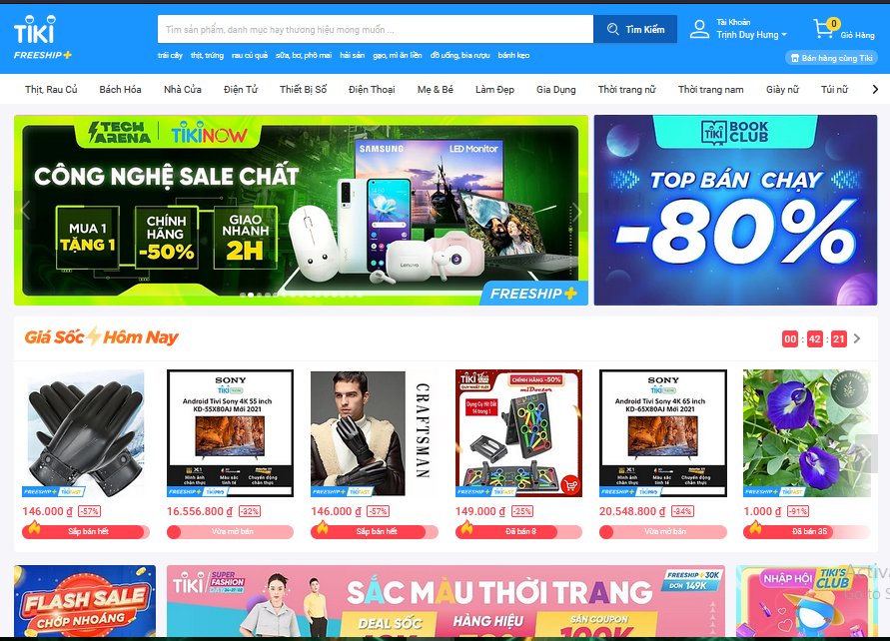
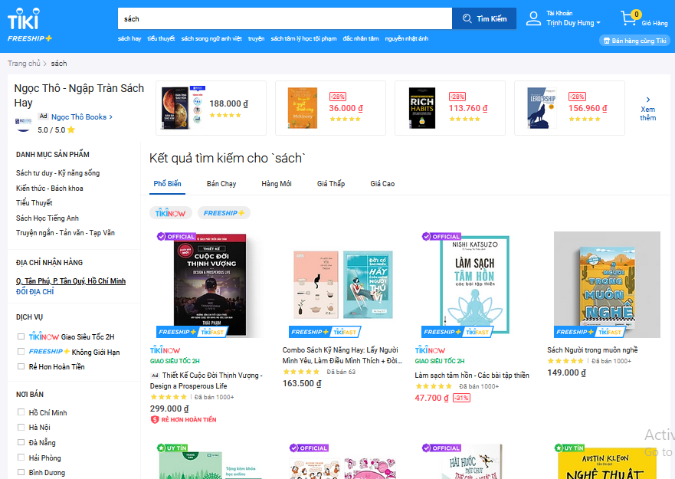
C1 – CONTEXT (CẤU TRÚC TRANG WEB)

Slide 3

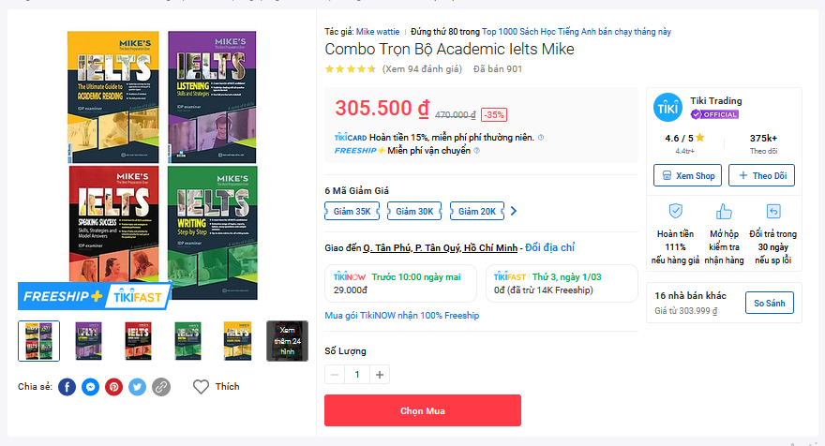
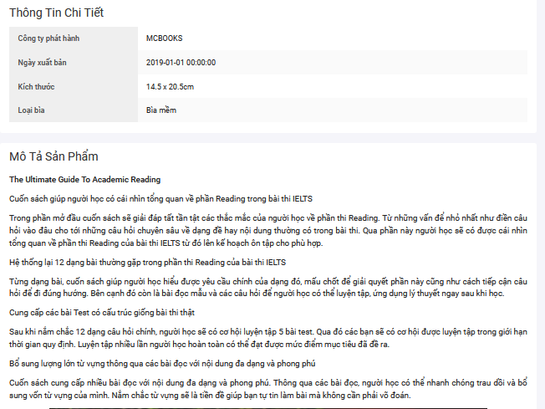
C1 – CONTEXT (CẤU TRÚC TRANG WEB)

Slide 4

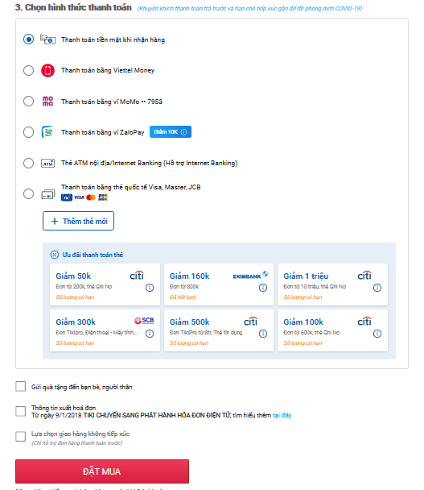
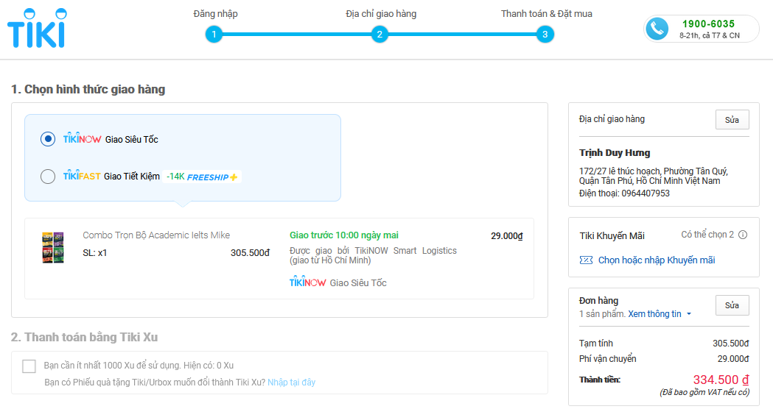
C1 – CONTEXT (CẤU TRÚC TRANG WEB)

Slide 5
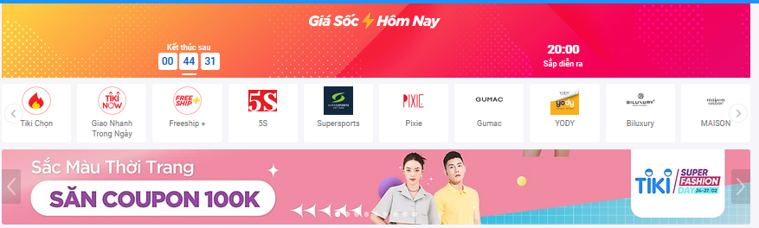
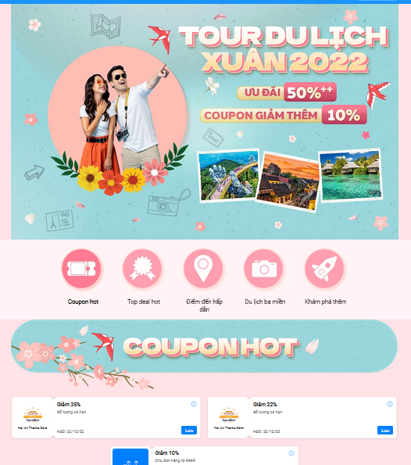
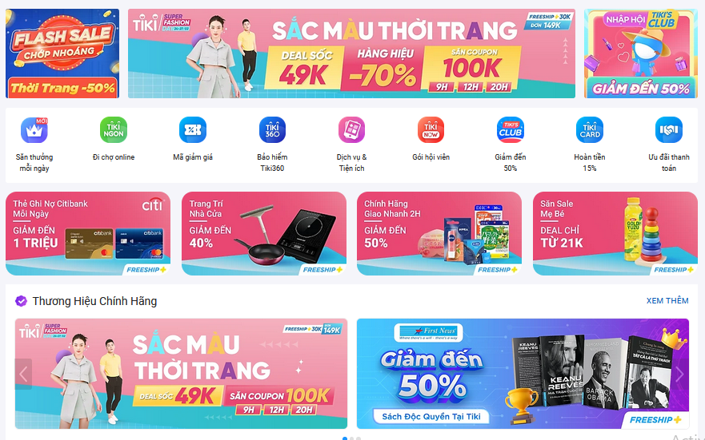
C2 – CONTENT (NỘI DUNG)

Slide 6
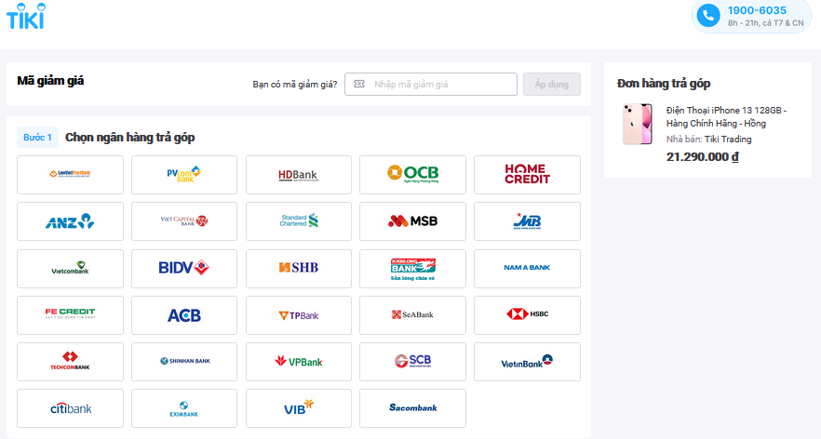
C3 – COMMERCE (HỖ TRỢ BÁN HÀNG)

Slide 7
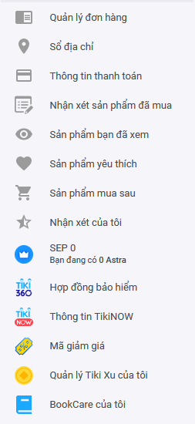
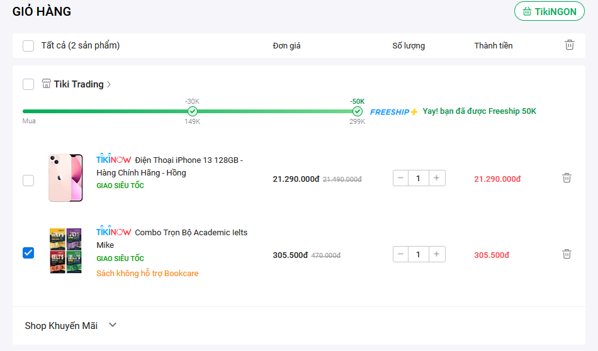
C3 – COMMERCE (HỖ TRỢ BÁN HÀNG)

Slide 8
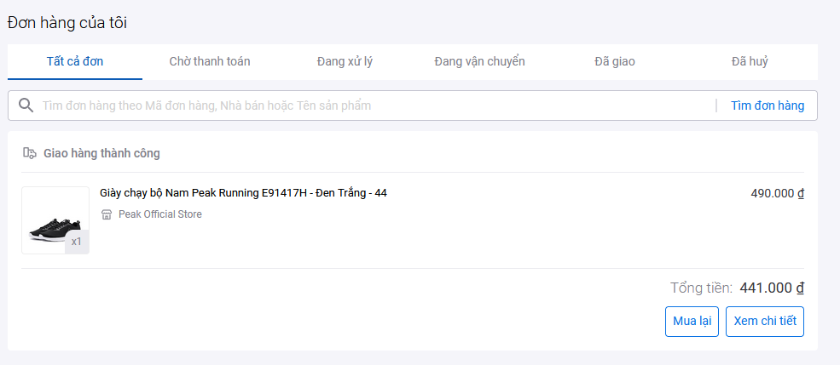
C3 – COMMERCE (HỖ TRỢ BÁN HÀNG)

Slide 9
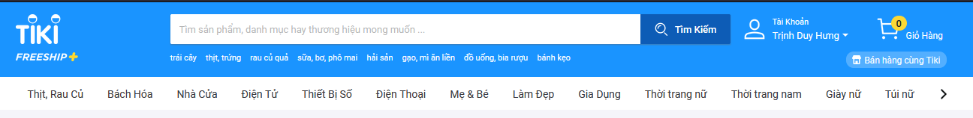
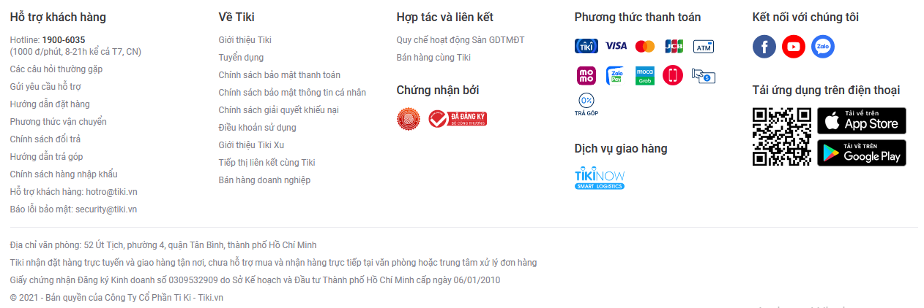
C4 – CONNECTION (PHƯƠNG THỨC KẾT NỐI)

Slide 10
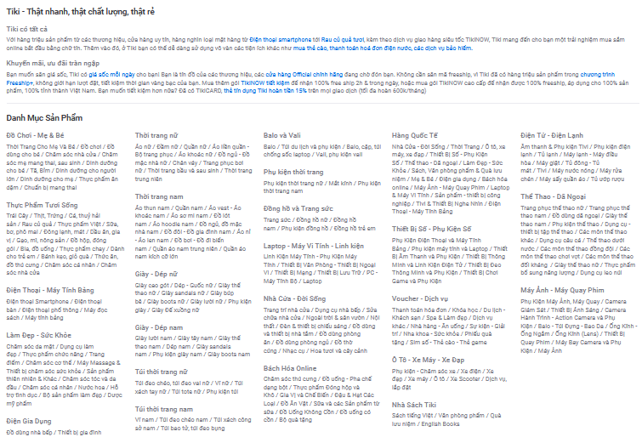
C4 – CONNECTION (PHƯƠNG THỨC KẾT NỐI)

Slide 11
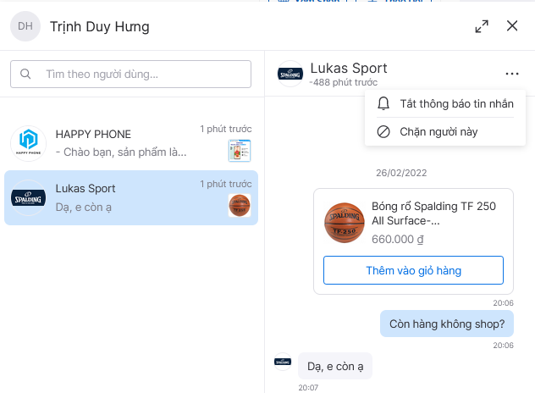
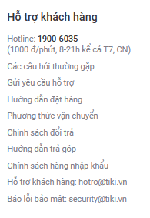
C5 – COMMUNICATION (PHƯƠNG THƯC TƯƠNG TÁC)

Slide 12
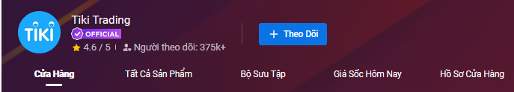
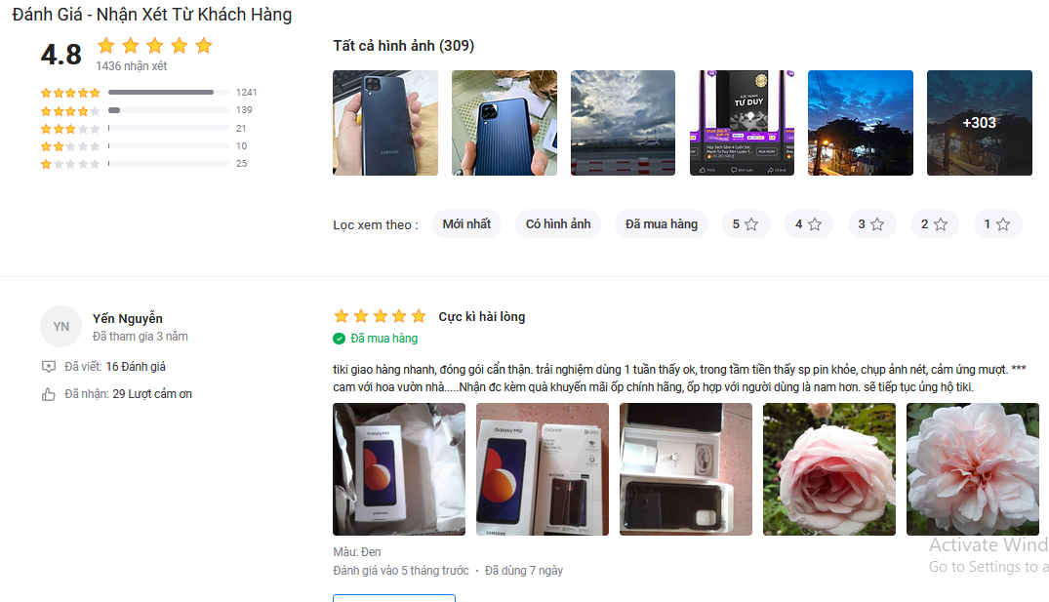

C6 – COMMUNITY (XÂY DỰNG CỘNG ĐỒNG)

Slide 13

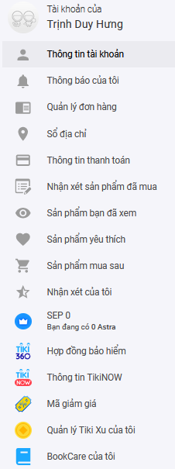
C7 – CUSTOMIZATION (TÙY BIẾN CÁ NHÂN HÓA)

Slide 14
TỔNG KẾT

